Slide 1



Slide 2

8 de SEPTIEMBRE
2014

Slide 3


xexexxemamaxma

Slide 4




C H A R O

Slide 5







Solamente para ti. Deseando a una persona hermosa……
un día hermoso.

Slide 6



Cumplir un año más es simplemente una bendición del Señor.
No hay mejor definición. Y mientras más años tenemos,
significa que… hemos sido más bendecidos…

Slide 7


Cuando por los años no puedas correr, trota;
cuando no puedas trotar, camina;
cuando no puedas caminar, usa el bastón.
¡ Pero no te detengas!

Slide 8


Todo el mundo quiere ir contigo en la limusina, pero lo importante
es tener a tantos amigos dispuestos a coger el autobús contigo cuando la limusina se estropea.

Slide 9

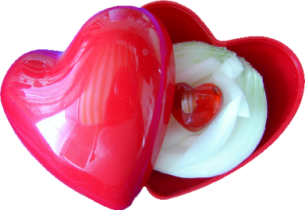







Que tus regalos hoy sean amor y felicidad.

Slide 10





Hoy celebramos que eres un año mayor...pero no te preocupes que estás mucho mejor. Feliz Cumpleaños.

Slide 11

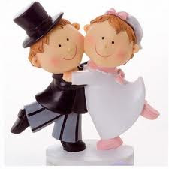
Como hoy también
celebras tu aniversario
de bodas

Slide 12



En el amor, no se trata de contar los años que estéis juntos, sino de hacer que la felicidad que tenéis, hable por si misma.
FELICIDADES EN VUESTRO ANIVERSARIO
CHARO Y ANTONIO

Slide 13
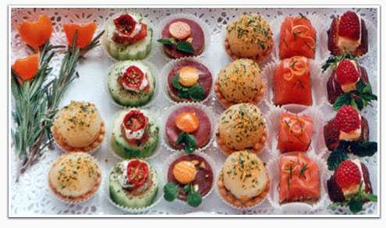

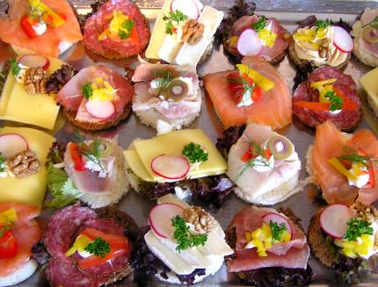
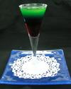

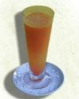
Que tu vida no se llene de años, sino que tus años se llenen de vida.

Slide 14


Slide 15



Que los años no te hagan más viejo sino más sabio.

Slide 16

Desde la distancia, en este día tan especial... recibe mis mejores deseos para que tengas un bello día, lleno de alegrías y sorpresas. ¡FELIZ CUMPLEAÑOS!.

Slide 17



Me encantan los cumpleaños ……
porque así nos hacemos viejos todos al mismo tiempo.

Slide 18

Que cumplas muchos pero muchos años más, y no te preocupes que las antigüedades tienen más valor.

Slide 19

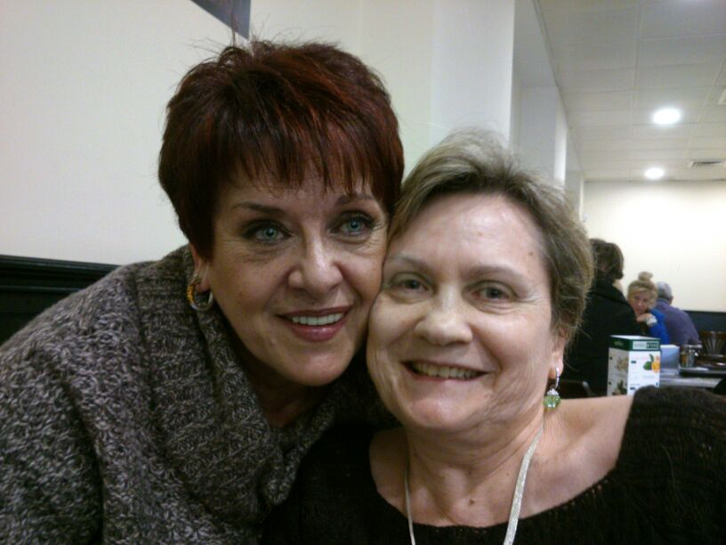
En tu día quería mandarte algo gracioso, increíble, tierno, dulce, y muy entretenido, pero lo siento, yo no entro por la pantalla.

Slide 20
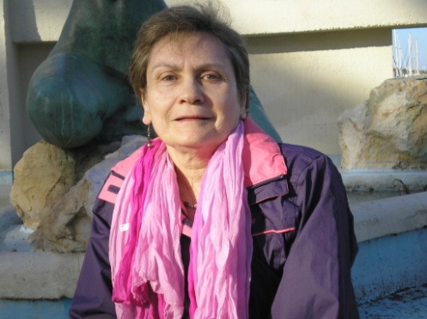


Coloca tu mano derecha sobre tu hombro izquierdo y tu mano izquierda sobre tu hombro derecho. Has recibido un abrazo a distancia, de Mari Tere.

Slide 21




Slide 22

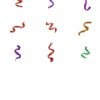







C H A R O

Slide 23




Slide 24




Slide 25






Slide 26








8 de Septiembre 2014

Slide 27



Accede a la sección que desees desde aquí:
Propia Creación
De la Red
Dedicatorias | Fechas Especiales | Graciosos
Historia y Arte | Lugares | Musicales
Naturaleza y Ciencias | Política | Reflexión
Religiosos | Románticos | Salud
Dedicatorias | Fechas Especiales | Graciosos
Historia y Arte | Lugares | Musicales
Naturaleza y Ciencias | Política | Reflexión
Religiosos | Románticos | Salud
Si deseas recibir pps periódicamente en tu correo electrónico subscríbete aquí:

